Slide 1
Маніпуляції

Slide 2
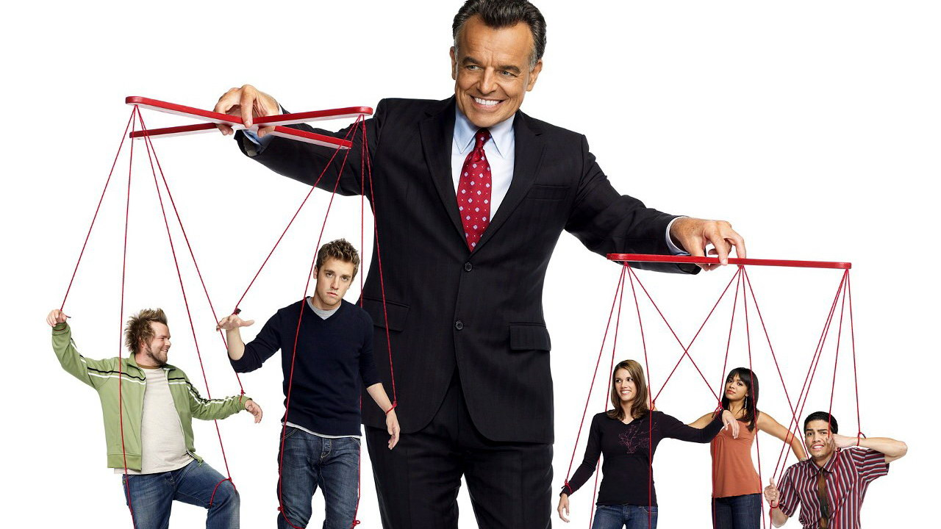
Маніпуляція - це не насилля, а спокуса; її сила і найбільша небезпека для людини найчастіше виявляється у підступності. Кожна людина, щоб ефективно опиратися маніпулятивному впливу, насамперед мала б бути навантаженою відповідальністю, яка робить її здатною вистояти у протистоянні з підступним ворогом і не впасти у спокусу.

Slide 3
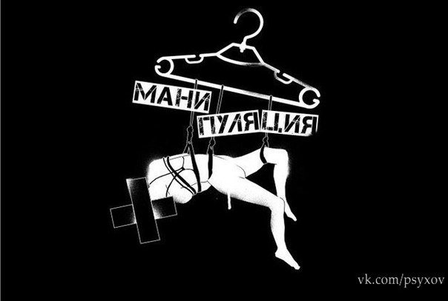
Жертвою маніпуляції людина може стати тільки в тому випадку, якщо вона не встояла у своїй істині або якщо особистої істини, у непохитності якої вона була б твердо переконана, у неї немає взагалі.
Маніпуляція насамперед тому стає можливою, що людина, на яку вона скерована, виступає як співавтор, співучасник маніпулятора, оскільки в її свідомості є місце для іншого, відкритість йому, спокусливе бажання і готовність зустрітися з іншим голосом і почути його.

Slide 4
Види маніпуляцій
Психологічні маніпуляції
Модуляція
Маніпуляція масовою свідомістю
Фокуси

Slide 5
Психологічні маніпуляції
Психологічна маніпуляція – тип соціального, психологічного впливу, соціально-психологічний феномен, що представ- ляє собою прагнення змінити сприйняття або поведінку інших людей за допомогою прихованої, облудної або насильницької тактики. Оскільки, як правило, такі методи просувають інтереси маніпулятора, часто за рахунок інших людей, вони можуть вважатися експлуатаційними, насильницькими, нечесними і неетичними.

Slide 6
Як маніпулятори управляють своїми жертвами
Харрієт Брейкер ідентифікувала наступні основні способи, якими маніпулятори управляють своїми жертвами:
Позитивне підкріплення - похвала, поверхневе співчуття, надмірні вибачення; гроші, схвалення, подарунки;
Негативне підкріплення - позбавлення від проблемної, неприємної ситуації в якості нагороди, наприклад, "якщо ти мені дозволиш зробити з тобою те-то і те-то, я тобі дозволю не робити домашнє завдання".
Нестійке або часткове підкріплення - може заохотити жертву упиратися - наприклад, у більшості форм азартних ігор гравець може вигравати час від часу, але в сумі все одно опиниться в програші;
Травмуючий одноразовий досвід - словесну образу, вибух гніву або інше страшне поведінку з метою встановити панування або перевага;

Slide 7
Саймон ідентифікував наступні методи управління:
Брехня - важко визначити, бреше чи хто-небудь під час висловлювання, і часто правда може відкритися згодом, коли буде занадто пізно. Єдиний спосіб мінімізувати можливість бути обдуреним полягає в тому, щоб усвідомити, що деякі типи особистостей (особливо психопати) - майстри в мистецтві брехні і шахрайства, роблять це систематично і, нерідко, тонкими способами.
Обман шляхом умовчання - дуже тонка форма брехні шляхом приховування суттєвої кількості правди. Ця техніка також використовується в пропаганді.
Заперечення - маніпулятор відмовляється визнати, що він або вона зробив щось не так.
Раціоналізація - маніпулятор виправдовує свою недоречну поведінку. Раціоналізація тісно пов'язана зі «спіном» - формою пропаганди або піару.
Мінімізація - різновид заперечення в сукупності з раціоналізацією. Маніпулятор стверджує, що його або її поведінка не є настільки шкідливим або безвідповідальним, як вважає хтось інший, наприклад, заявляючи, що насмішка або образа були тільки жартом.

Slide 8
Можливі мотиви маніпуляторів
Потреба фактично за будь-яку ціну просунути свої власні цілі і особисту вигоду;
Необхідність у предбані почуття влади і переваги над іншими;
Бажання і потреба відчувати себе диктатором;
Отримання панування над іншими для того, щоб підняти власну самоповагу.

Slide 9
Модуляція
Маніпуляція (цифрова модуляція) - в теорії передачі дискретних повідомлень процес перетворення послідовності кодових символів в послідовність елементів сигналу (окремий випадок модуляції - при дискретних рівнях модулюючого сигналу).
Існують наступні типи маніпуляцій:
Частотна маніпуляція;
Фазова маніпуляція;
Амплітудна маніпуляція;
Квадратурна амплітудна маніпуляція.

Slide 10
Амплітудна маніпуляція - зміна сигналу, при якому стрибкоподібно змінюється амплітуда несучого коливання.
Фазова маніпуляція - один з видів фазової модуляції, при якій фаза несучого коливання змінюється стрибкоподібно залежно від інформаційного повідомлення.
Квадратурна амплітудна маніпуляція - маніпуляція, при якій змінюється як фаза, так і амплітуда сигналу, що дозволяє збільшити кількість інформації, переданої одним станом (відліком) сигналу.

Slide 11
Маніпуляція масовою свідомістю
Маніпуляція масовою свідомістю - один із способів управління великою кількістю людей (колективами, спільнотами) шляхом створення ілюзій і умов для контролювання поведінки. Цей вплив направлено на психічні структури людини, здійснюється потай і ставить своїм завданням встановити контроль над поведінкою, позбавити об'єкт маніпуляції свободи вибору допомогою зміни уявлень, думок, спонукань і цілей людей в потрібному деякої групі напрямку. Маніпуляція масовою свідомістю служить ключовим елементом психологічних операцій та інформаційної війни.

Slide 12
Методи маніпуляції
Методів маніпуляції свідомістю, що використовуються в засобах масової інформації, досить багато, але найчастіше виділяються наступні:
Використання нгавіювання;
Штучне затемнення «картинки реальності» в ЗМІ, подача суперечливою, недостовірною і свідомо упередженої інформації;
Перенесення приватного факту в сферу загального, в систему;
Використання чуток, домислів, тлумачень в неясною політичної чи соціальної ситуації;
Метод під назвою “потрібні трупи”;
Метод “страшилок”;
Замовчування одних фактів і випинання інших;

Slide 13
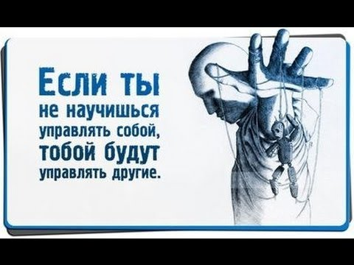
Метод фрагментації;
Багаторазові повтори або «метод Геббельса»;
Метод абсолютної брехні. Чим жахливіше брехня, тим легше в неї вірять (Геббельс);
Створення лжесобитій, містифікація;
Підміна фактів красивими гаслами. Наприклад, «Свобода, Рівність, Братерство»;
Метод дисонансу: просування альтернативних фактів, цінностей і уявлень, що руйнують механізми трансляції історичної пам'яті, загальні символи і цінності цільової групи.

Slide 14
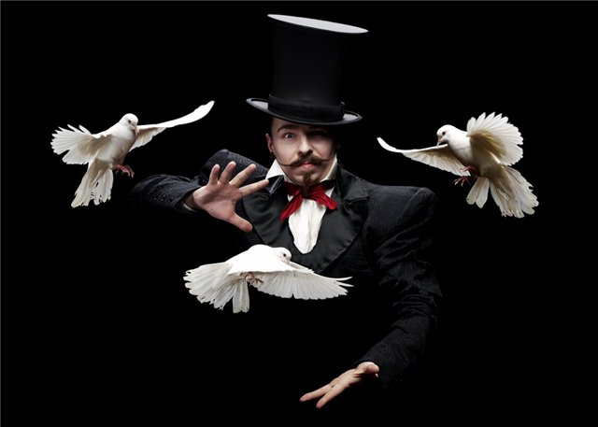
Фокуси
Маніпуляція - різновид ілюзійного жанру, яка протиставляється ілюзії. Якщо в ілюзії ефект досягається за рахунок спеціальної хитромудрої апаратури, то в маніпуляції - за рахунок спритності рук.

Slide 15
Види маніпуляцій
Всі види маніпуляції проводяться з дрібними предметами, бо спритність рук з великими предметами неможлива. Найбільш поширені види маніпуляції:
Маніпуляції з монетами;
Маніпуляції з кульками;
Маніпуляції з гральними картами;
Маніпуляції з письмовим приладдям.

